Slide 1
第3章
误差的合成与分配

Slide 2
教学目标
本章阐述了函数误差、误差合成与分配的基本方法，并讨论了微小误差的取舍、最佳测量方案的确定等问题 。通过本章的学习，读者应掌握函数系统误差和函数随机误差的计算以及误差的合成和分配。

Slide 3
重点和难点
函数系统误差
函数随机误差
函数误差分布的模拟计算
随机误差的合成
未定系统误差和随机误差的合成
误差分配
微小误差取舍准则
最佳测量方案的确定

Slide 4
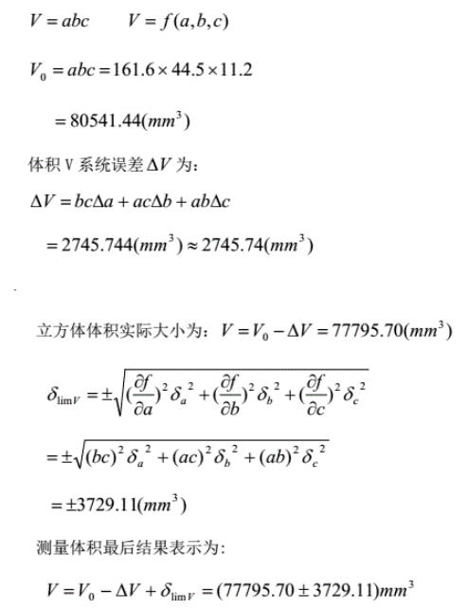
课后思考题

Slide 5
第五节 误差分配
误差分配
给定测量结果允许的总误差，合理确定各个单项误差。
在误差分配时，随机误差和未定系统误差同等看待。
假设各误差因素皆为随机误差，且互不相关，有：
P75
式中， 称为部分误差，或局部误差
若已经给定 ，如何确定 D_{i} 或相应的 σ_{i} ,使其满足

Slide 6
第五节 误差分配
进行误差分配时，一般应按照下述步骤：
一、按等作用原则分配误差
等作用原则：
各分项误差对函数误差的影响相等，即
由此可得：
或用极限误差表示：
函数的总极限误差
各单项误差的极限误差

Slide 7
第五节 误差分配
二、按可能性调整误差
按等作用原则分配误差的不合理性
(1) 对各分项误差平均分配的结果，会造成对部分测量误差的需求实现颇感容易，而对令一些测量误差的要求难以达到。这样，势必需要用昂贵的高准确度等级的仪器，或者以增加测量次数及测量成本为代价。
(2) 当各个部分误差一定时，则相应测量值的误差与其传播系数成反比。所以各个部分误差相等，相应测量值的误差并不相等，有时可能相差较大。
在等影响原则分配误差的基础上，根据具体情况进行适当调整。对难以实现测量的误差项适当扩大，对容易实现的误差项尽可能缩小，其余误差项不予调整。

Slide 8
第五节 误差分配
三、验算调整后的总误差
误差按等作用原理确定后，应按照误差合成公式计算实际总误差，若超出给定的允许误差范围，应选择可能缩小的误差项再进行缩小。若实际总误差较小，可适当扩大难以实现的误差项的误差，合成后与要求的总误差进行比较，直到满足要求为止。
测量一圆柱体的体积时，可间接测量圆柱直径 D 及高度 h，根据函数式
【例】
求得体积 V ，若要求测量体积的相对误差为1％，已知直径和高度的公称值分别为 ， 试确定直径 D 及高度 h 的准确度。

Slide 9
第五节 误差分配
【解】
计算体积
体积的绝对误差:
一、按等作用分配原则分配误差
得到测量直径 D 与高度 h 的极限误差:

Slide 10
第五节 误差分配
查资料，可用分度值为0.1mm的游标卡尺测高 ，在50mm测量范围内的极限误差为 ，用0.02mm的游标卡尺测直径 ，在20mm范围内的极限误差为 。
用这两种量具测量的体积极限误差为
千分尺一般指螺旋测微器，精度高于游标卡尺。
因为
二、调整后的测量极限误差
显然采用的量具准确度偏高，选得不合理，应作适当调整。若改用分度值为0.05mm的游标卡尺来测量直径和高度，在50mm测量范围内的极限误差为 。此时测量直径的极限误差虽超出按等作用原则分配所得的允许误差，但可从测量高度允许的多余部分得到补偿。

Slide 11
第五节 误差分配
调整后的实际测量极限误差为
因为
因此调整后用一把游标卡尺测量直径和高度即能保证测量准确度。

Slide 12
第六节 微小误差取舍准则
微小误差
测量过程包含有多种误差时，当某个误差对测量结果总误差的影响，可以忽略不计的误差。
已知测量结果的标准差：
若将其中的部分误差 取出后，则得
’
如果 ，
则称 为微小误差

Slide 13
第六节 微小误差取舍准则
测量误差的有效数字取一位：
某项部分误差舍去后，满足：
思 考
P78
3-57 3-58
或
则对测量结果的误差计算没有影响。
测量误差的有效数字取二位：
某项部分误差舍去后，满足：
或
对于随机误差和未定系统误差，微小误差舍区准则是被舍去的误差必须小于或等于测量结果的十分之一到三分之一。对于已定系统误差，按百分之一到十分之一原则取舍。
应用：
计算总误差或进行误差分配时，若发现有微小误差，可不靠率该项误差对总误差的影响。
选择高一级精度的标准器具时，其误差一般应为被检器具允许误差的1/10～3/10。

Slide 14
第七节 最佳测量方案的确定
最佳测量方案的确定：
当测量结果与多个测量因素有关时，采用什么方法确定各个因素，才能使测量结果的误差最小。
考虑因素：
因为已定系统误差可以通过误差修正的方法来消除，所以设计最佳测量方案时，只需考虑随机误差和未定系统误差的影响。
研究对象和目标：
研究间接测量中使函数误差为最小的最佳测量方案。函数的标准差为：
欲使 为最小，可从哪几方面来考虑？

Slide 15
第七节 最佳测量方案的确定
一、选择最佳函数误差公式
间接测量中如果可由不同的函数公式来表示，则应选取包含直接测量值最少的函数公式。
不同的数学公式所包含的直接测量值数目相同，则应选取误差较小的直接测量值的函数公式。
【例】用分度值为O.05mm游标卡尺测量两轴的中心距L，试选择最佳测量方案。
已知测量的标准差分别为:

Slide 16
第七节 最佳测量方案的确定
【解】测量中心距L有下列三种方法：
方法一 ：测量两轴直径 d₁、d₂ 和外尺寸 L₁，其函数式及误差为
方法二 ：测量两轴直径 d₁、d₂ 和内尺寸 L₂，其函数式及误差为
方法三 ：测量内尺寸 L₂ 和外尺寸 L₁，其函数式及误差为
由计算结果可知，方法三误差最小，方法二误差最大，这是因为方法三的函数式最简单，而方法二包含的直接量较多。

Slide 17
第七节 最佳测量方案的确定
二、使误差传播系数尽量小
由函数误差公式，若使各个测量值对函数的误差传播系数
或为最小，则函数误差可相应减少。
根据这个原则，对某些测量实践，尽管有时不可能达到使
等于零的测量条件，但却指出了达到最佳测量方案的趋向。
【例】用弓高弦长法测量工件直径，已知其函数式为:
试确定最佳测量方案。
【解】由函数式求得函数误差的误差表达式：

Slide 18
第七节 最佳测量方案的确定
欲使 为最小，必须满足：
1、使
满足此条件，必须 ，但由图中几何关系可知，此时有 ，因而无实际意义。
2、使 为最小
若满足 为最小，则 值愈大愈好，即 值愈接近直径愈好。
3、使
满足此条件，必须使 ，即要求直接测量直径，才能消除 对函数误差 的影响。

Slide 19
第七节 最佳测量方案的确定
分析：
由上述分析可知，欲使为 最小，必须测量直径，此时弓高的测量误差 已不影响直径的测量准确度，而只有弦长的测量误差 影响直径的测量准确度。但对大直径测量，此条件难以满足，不过他指出了当 值愈接近值 时，直径的测量误差也越小 。

Slide 20
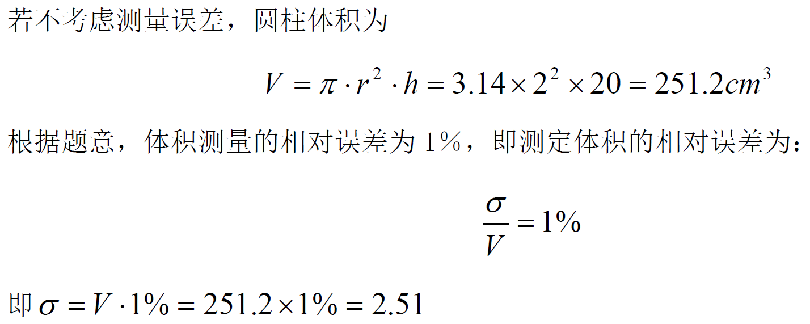
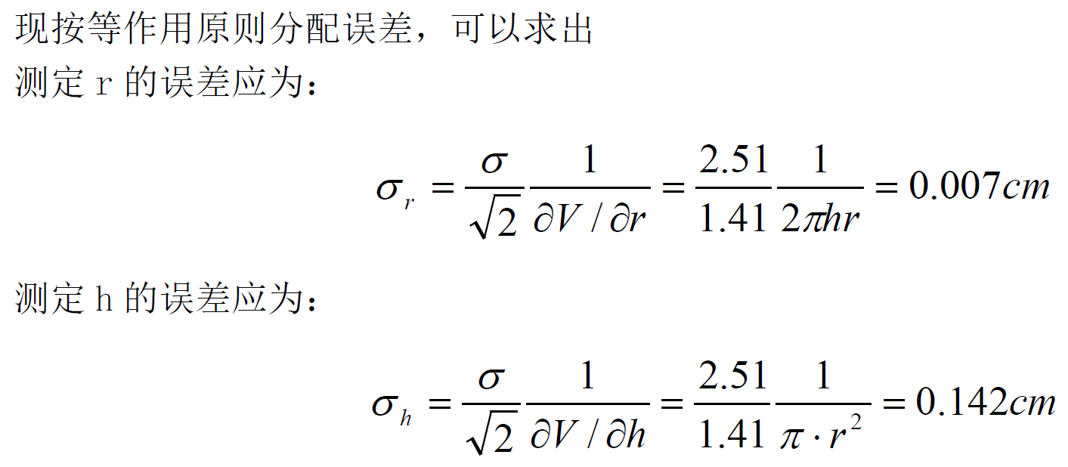
习题3-12
按公式V=πr²h求圆柱体体积，若已知r约为2cm，h约为20cm，要使体积的相对误差等于1％，试问r和h测量时误差应为多少?

Slide 21
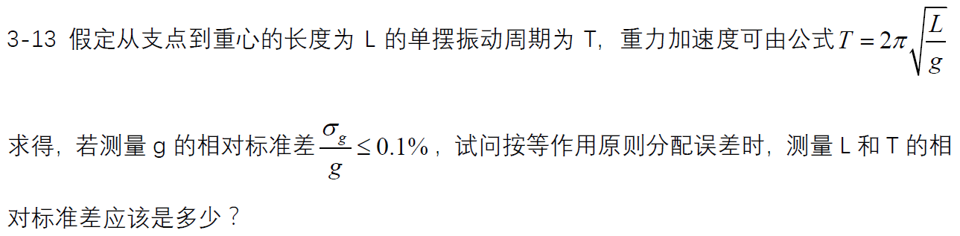
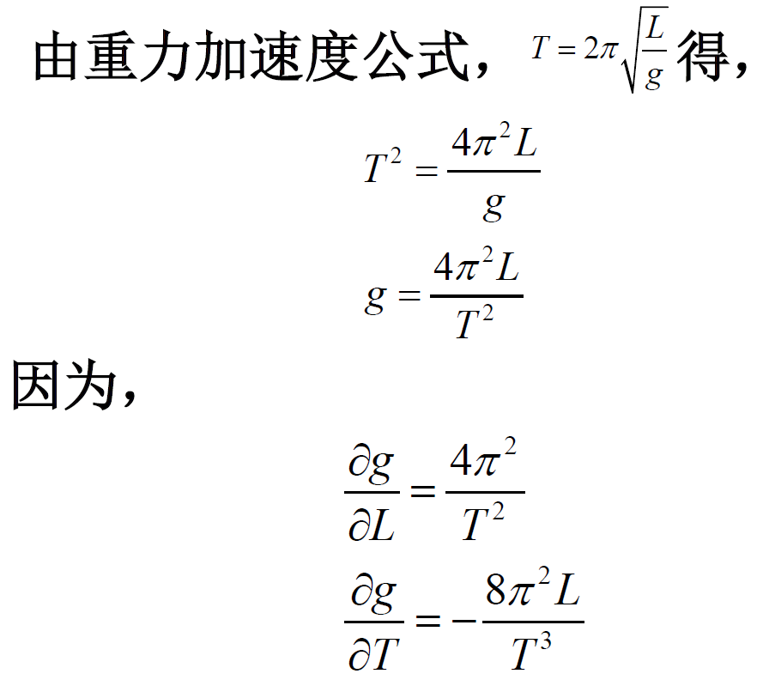
习题3-13

Slide 22
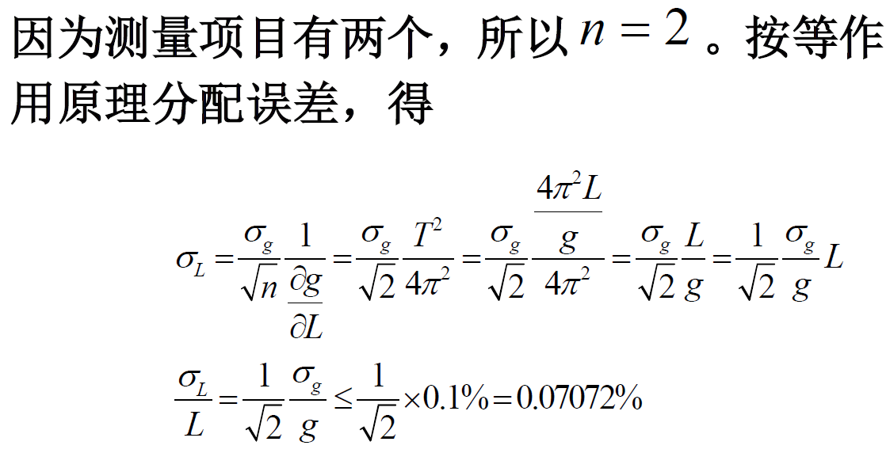
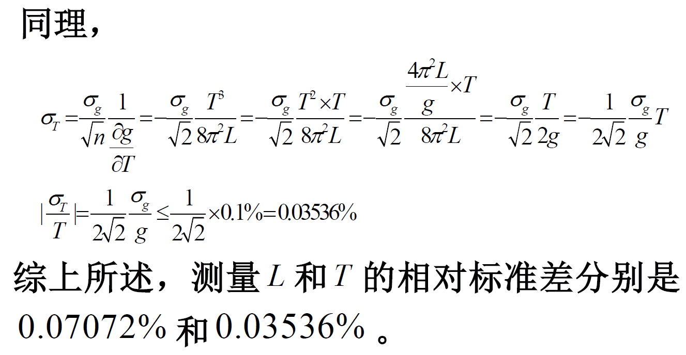
习题3-13

